Slide 1


Reuniones Mensuales Act-166

Slide 2
Acción…
Realizar reuniones mensuales para revisar resultados vs. objetivo de Scorecard, estrategias principales y planeación financiera, con las áreas .

Slide 3
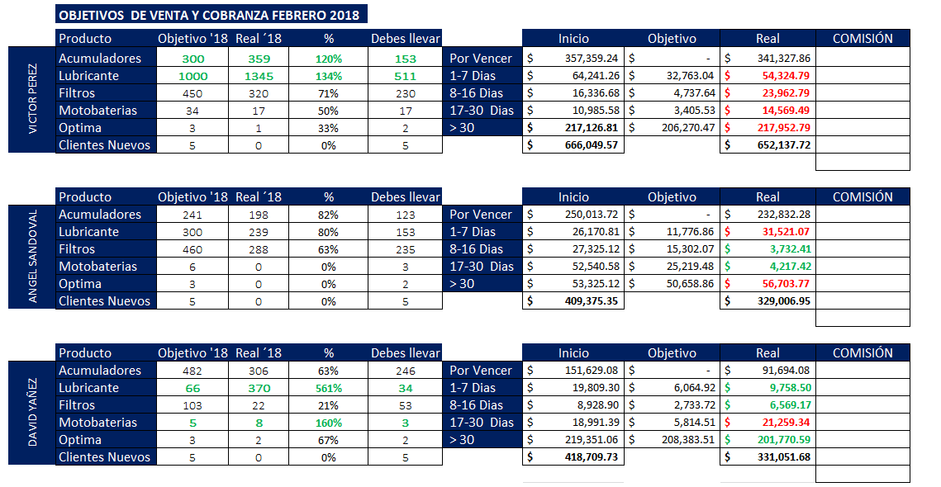
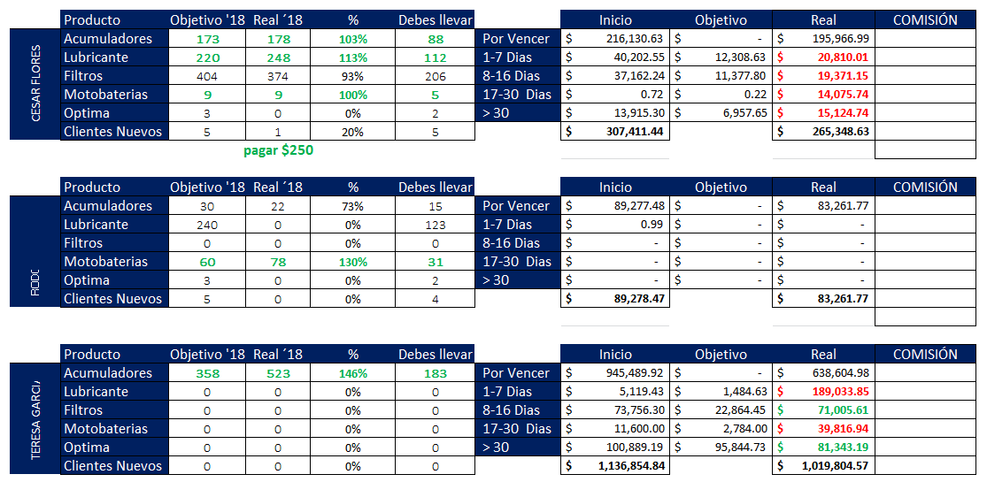
Resultados del Mes

Slide 4
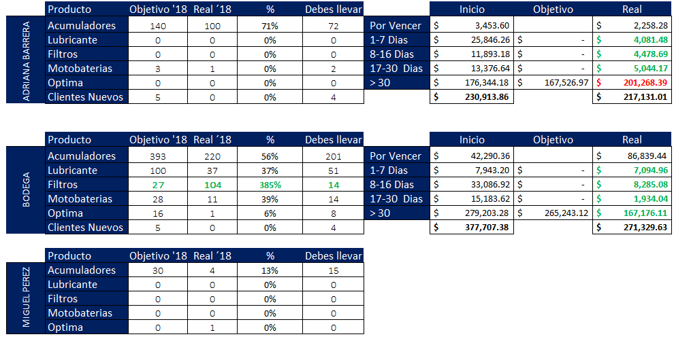
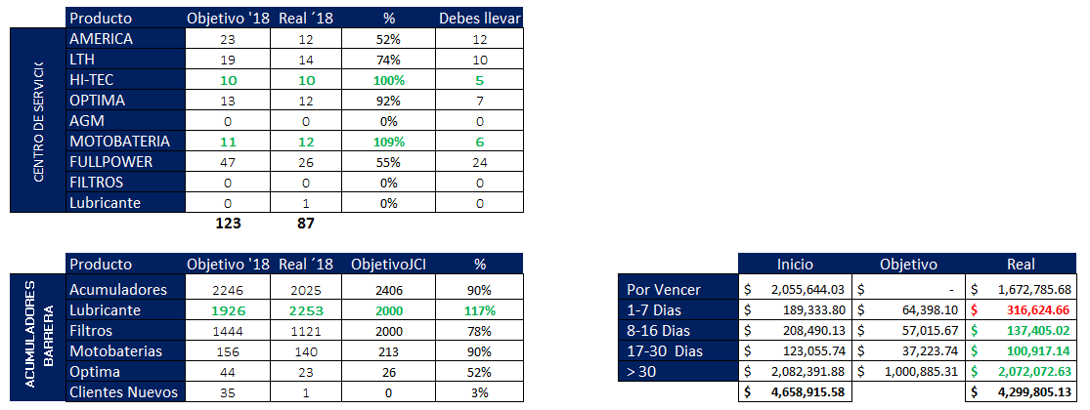
Resultados del Mes

Slide 5
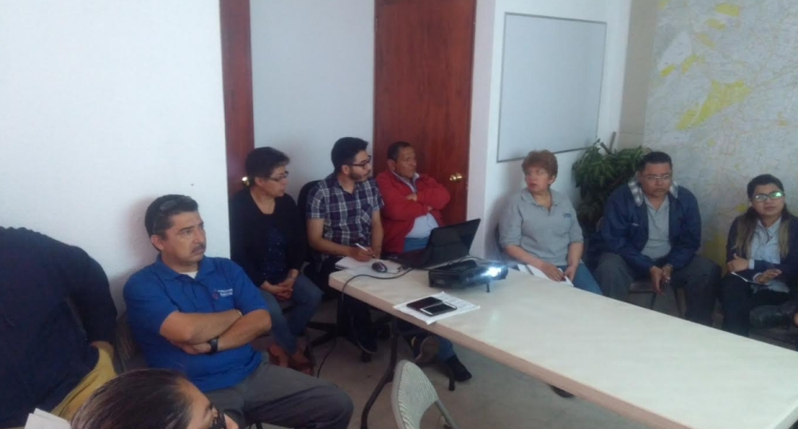
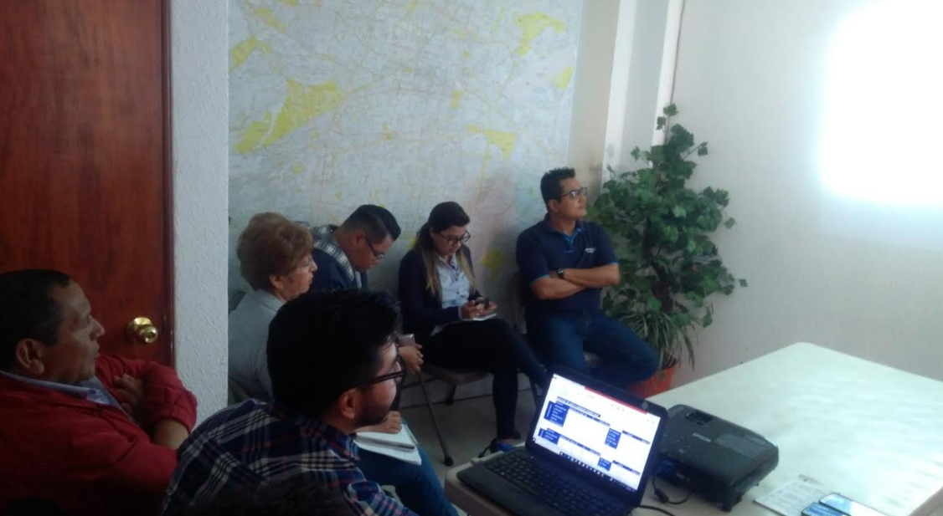
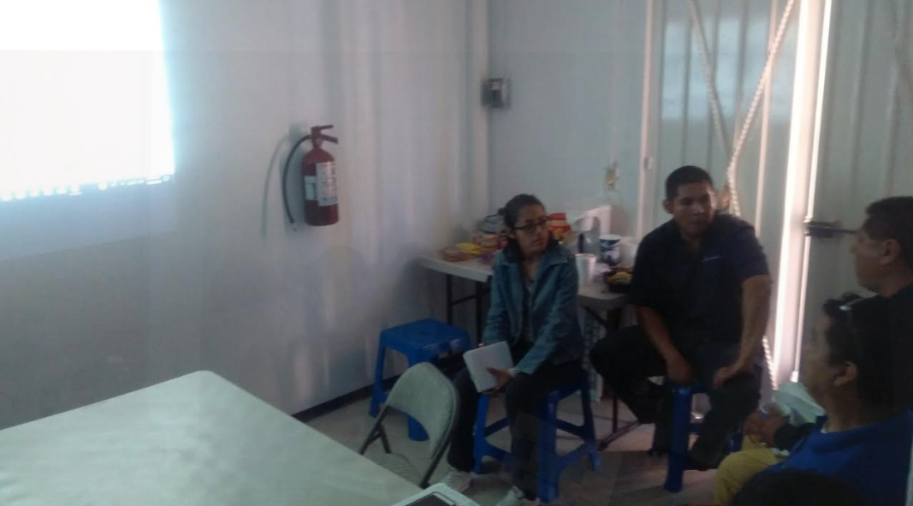
Evidencia

